Slide 1
ASIGNATURA: | Taller de Lectura y Redacción II
GRADO: | Segundo Semestre
BLOQUE | V. Clasifica Textos Persuasivos
SABERES DECLARATIVOS | Conoce la clasificación de los textos persuasivos. Anuncio publicitario Artículo de opinión Caricatura política Reconoce las características de: El anuncio publicitario. El artículo de opinión. La caricatura política.
PROPÓSITOS | Practica la redacción de los distintos tipos de textos persuasivos para reproducir ideas o conceptos que generen opinión y le permitan expresarse y comunicarse de forma clara en los ámbitos personal, familiar, escolar, social y cultural.

Slide 2
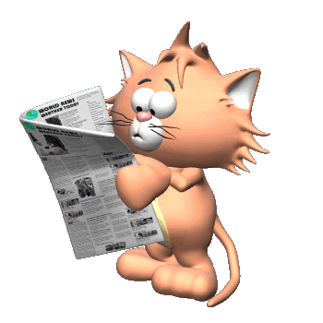
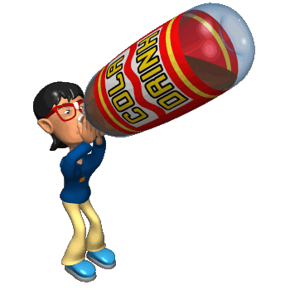
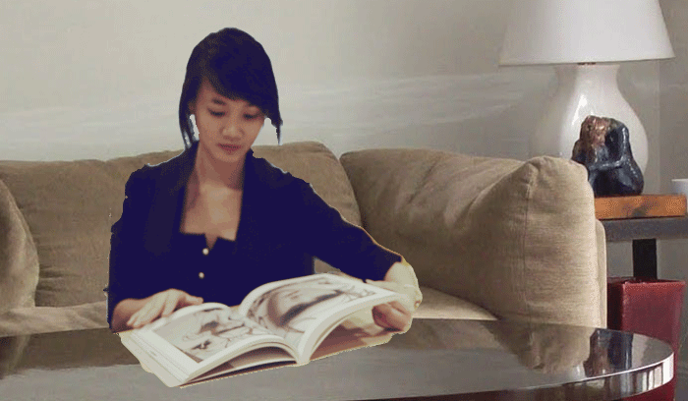
CLASIFICACIÓN DE LOS TEXTOS PERSUASIVOS
El texto persuasivo tiene como propósito esencial influir en las decisiones, elecciones y opiniones de las personas a fin de convencerlas para que adquieran ciertos productos, hábitos o preferencias.

Slide 3
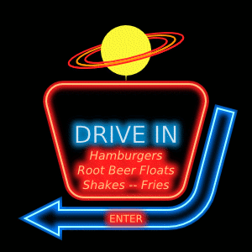
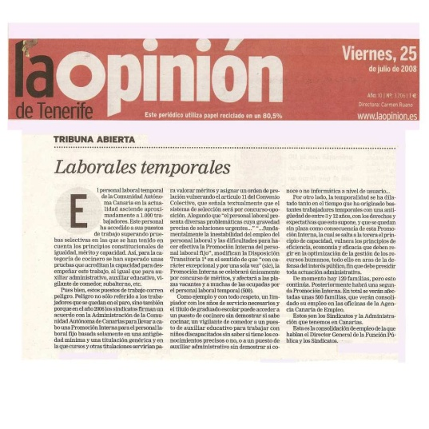

Los textos persuasivos se clasifican en :
1. Anuncio Publicitario
2. Artículo de Opinión
3. Caricatura Política

Slide 4

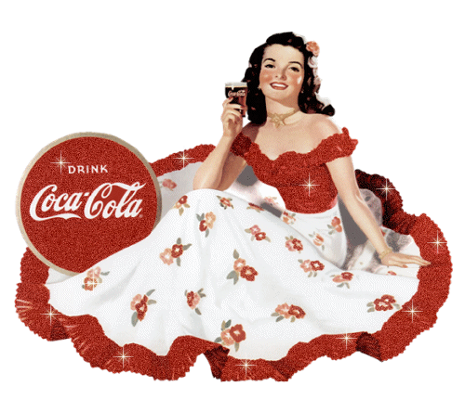

El anuncio publicitario
Es un tipo especial de texto persuasivo, con su propio y distintivo punto de vista .
Mediante el anuncio de un producto se pretende informar a los consumidores acerca de nuevos productos y servicios y convencerlos de que los compren o consuman.

Slide 5
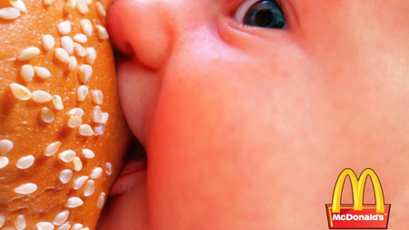
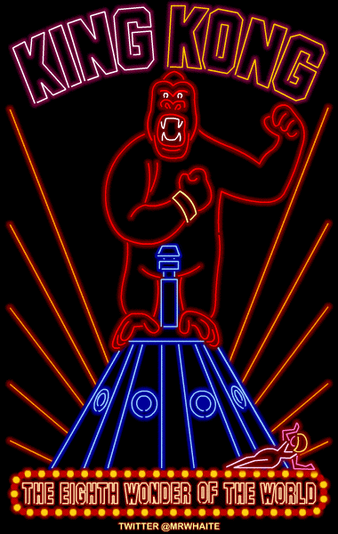

El anuncio publicitario
En un anuncio la persuasión está concebida para influir en las actitudes y el comportamiento de los consumidores.
Los investigadores y publicistas parten del uso de mensajes ( algunos subliminales) que están relacionados con nuestras necesidades biológicas básicas: alimentación, alojamiento, sexo, descanso, etc.

Slide 6


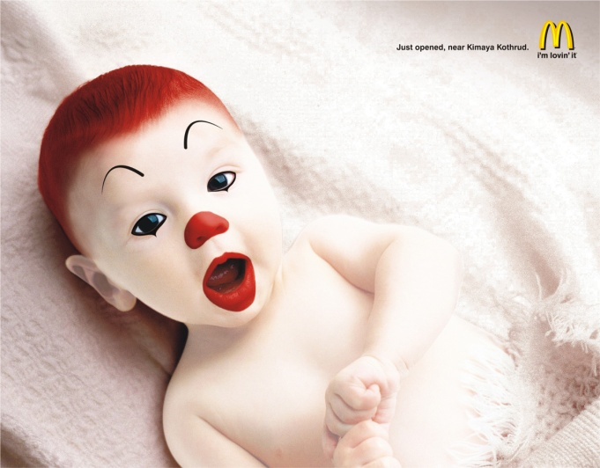
El anuncio publicitario
Por lo general los recursos que utilizan los anunciantes se relacionan con las técnicas de la propaganda, la cual tiene tres objetivos principales:
Divulgar información para apoyar o atacar una causa.
Hablar sólo del aspecto que se desea que la gente conozca.
Apelar más a las emociones que al intelecto.

Slide 7



El anuncio publicitario
La eficacia de un anuncio publicitario depende en buena medida de la creatividad y el diseño de los autores y artistas que colaboran de manera conjunta.

Slide 8
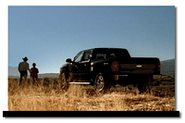

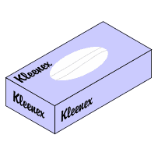


El anuncio publicitario
Hay anuncios cuyo impacto en la sociedad ha sido tan notable que las frases y situaciones empleadas para desarrollar los argumentos publicitarios se incorporan al habla y a la vida cotidiana. Por ejemplo:
¿ Y la Cheyenne apá?
O cuando pides un Kleenex, que es la marca comercial, en lugar de un pañuelo desechable
O resistol, que es una marca comercial en vez de pedir pegamento.

Slide 9



El artículo de opinión
Éste es un texto persuasivo que, como su nombre lo indica, aborda un tema específico, casi siempre actual y en torno a un asunto que interesa o afecta a la sociedad.
Este tipo de artículos aparecen en la mayor parte de los periódicos, las revistas, diarios y páginas electrónicas, etc. Pueden ser obra de gente de renombre, como críticos, líderes de opinión, políticos y escritores , entre otros; o de especialistas en determinados temas.

Slide 10

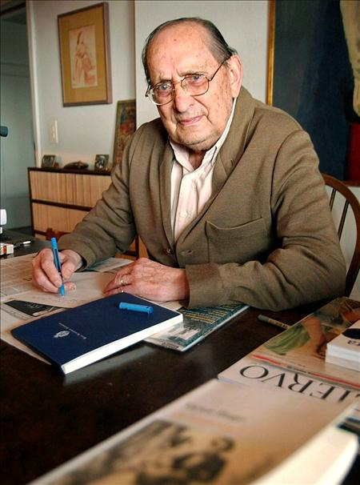
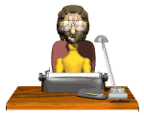
El artículo de opinión
En un artículo de opinión se expresa lo que se piensa y no refleja necesariamente la posición de periódico o la revista donde se publica, sino la del autor.
Los artículos de opinión son importantes porque:
Nos ayudan a entender mejor un acontecimiento económico, social, político, etc.
Nos proporcionan elementos o argumentación para adoptar una posición respecto al asunto.
Ayudan a que expresemos una crítica fundamentada o a explicar claramente a otros el por qué de un evento, etc.

Slide 11
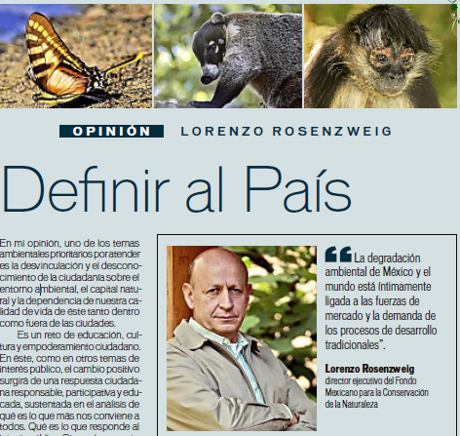
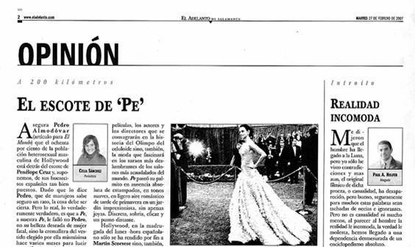
El artículo de opinión
Es fácil identificar un artículo de opinión, ya que se publica en la sección de “opinión”. En otras ocasiones , se identifica porque el autor ya tiene una columna donde vierte sus comentarios: un excelente articulista de opinión influye en muchas personas y casi siempre se le considera una fuente fidedigna de información

Slide 12
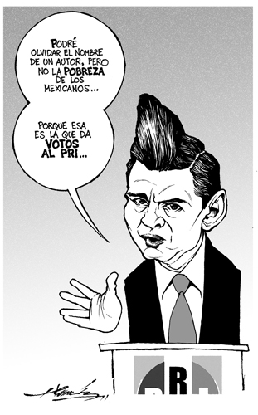
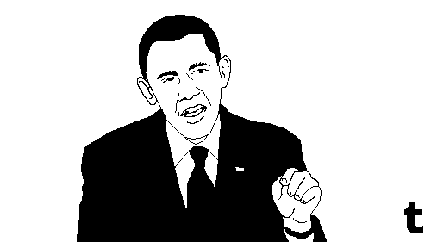
La caricatura política
Entre sus propósitos están informar y denunciar hechos sociales, políticos, económicos, etc. Su poder de denuncia es tan fuerte que su difusión se ha extendido a otros medios como internet.
En todos los tiempos los caricaturistas han empleado recursos persuasivos que son de gran trascendencia para comunicar con humor e ironía, conceptos o ideas complejas vinculadas con la situación de una sociedad.

Slide 13
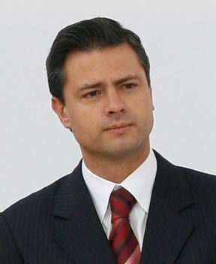
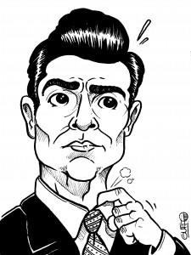
La caricatura política
Su técnica usual se basa en acentuar los rasgos más marcados de una apersona (labios, cejas, etc.) y exagerarlos para causar comicidad, o representar un defecto moral por medio de la deformación.
Algunos estudiosos de la comunicación aseguran que con sólo observar una caricatura política podemos saber cuál es la situación económica, política, cultural y social del país.

Slide 14
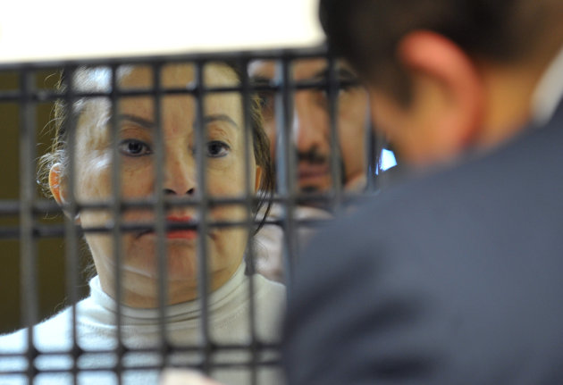
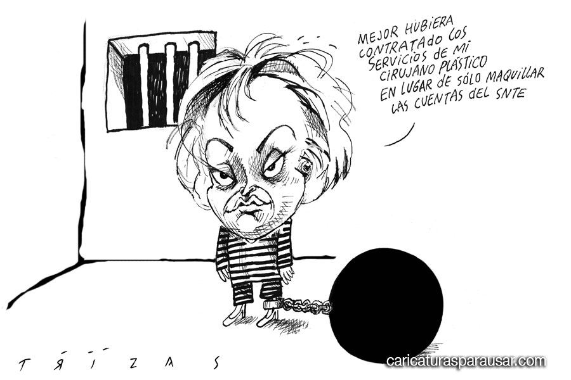
La caricatura política
Para interpretar una caricatura política el lector debe conocer a qué acontecimiento se refiere, de modo que en ocasiones es necesario leer un artículo de opinión, el editorial o algún texto que informe acerca de ese asunto.

Slide 15
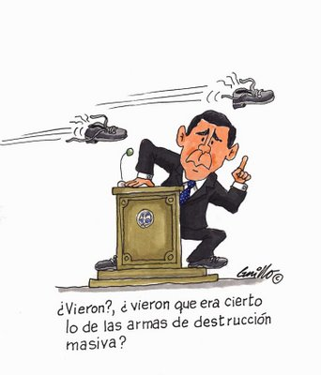
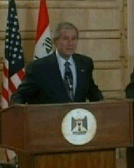
La caricatura política
Esta caricatura resume un hecho que causó polémica y al que los medios de comunicación le dieron gran cobertura, El entonces presidente de Estado Unidos, George W. Bush, participaba en una rueda de prensa en Irak, de pronto un periodista iraquí le aventó sus zapatos mientras le gritaba “¡PERRO!”, en demostración de repudio.

